Slide 1
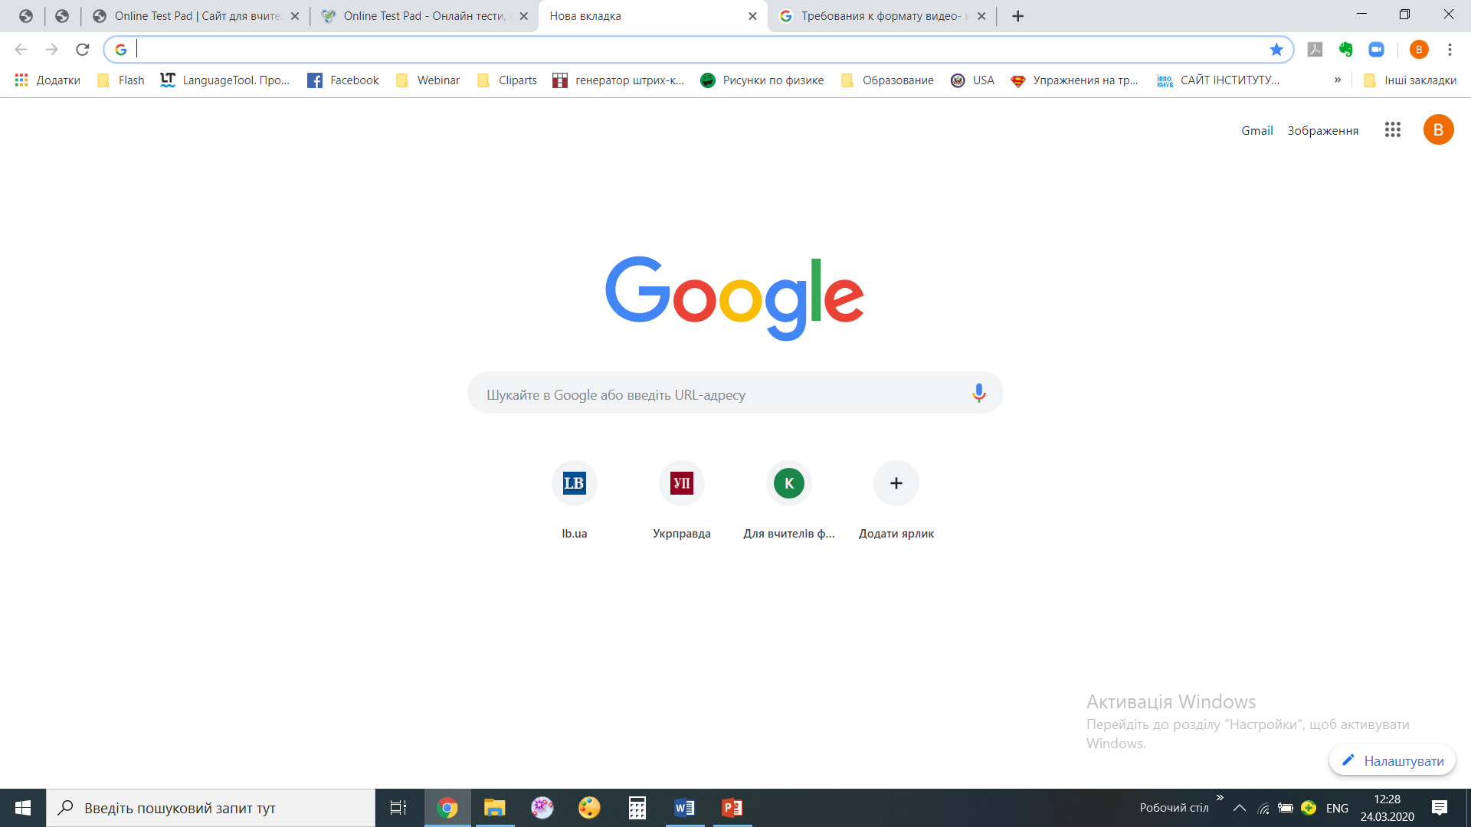
1. У будь-якому браузері в адресному рядку вводимо адресу платформи
https://onlinetestpad/ua

Slide 2
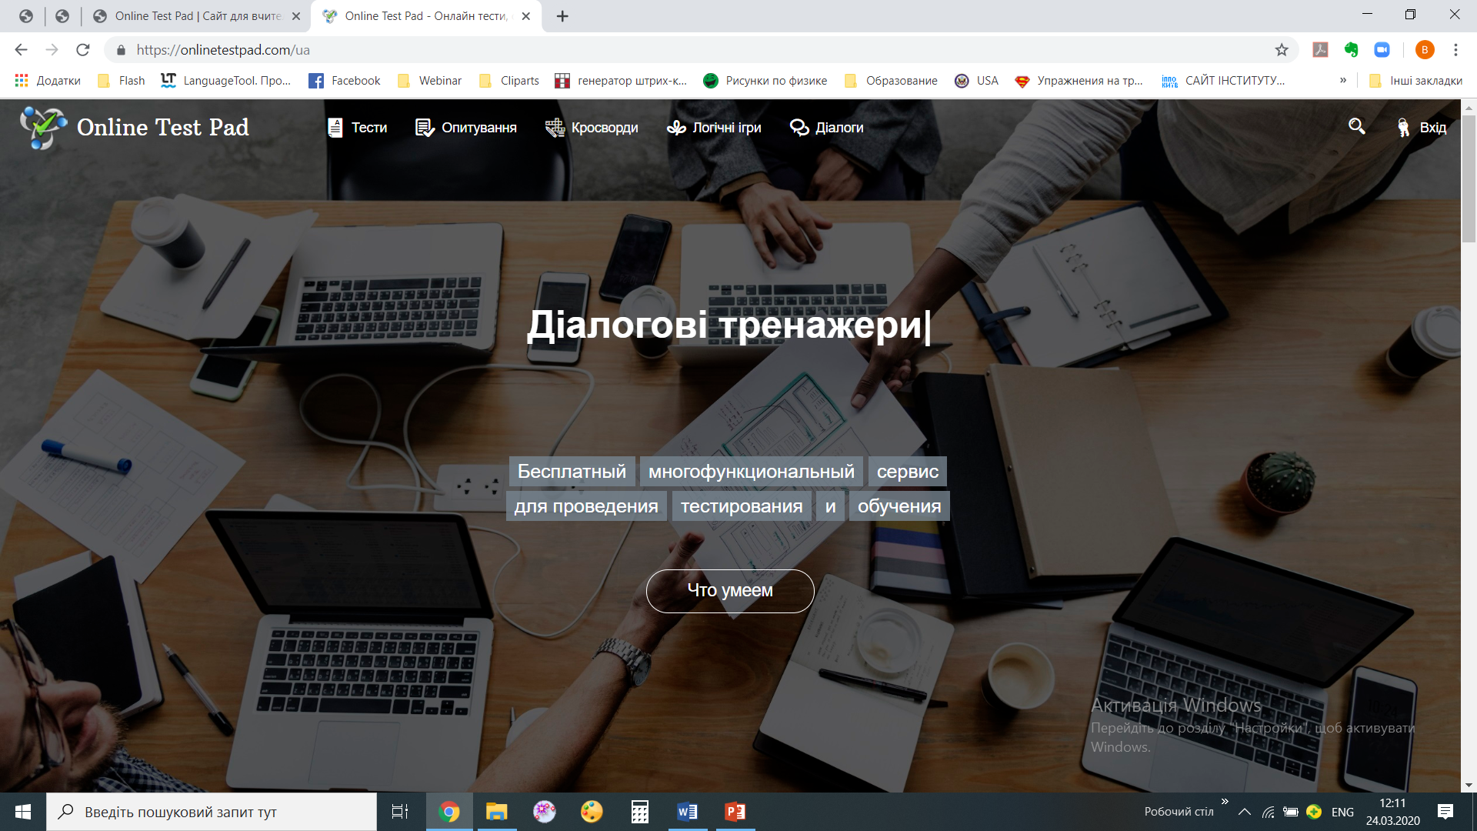
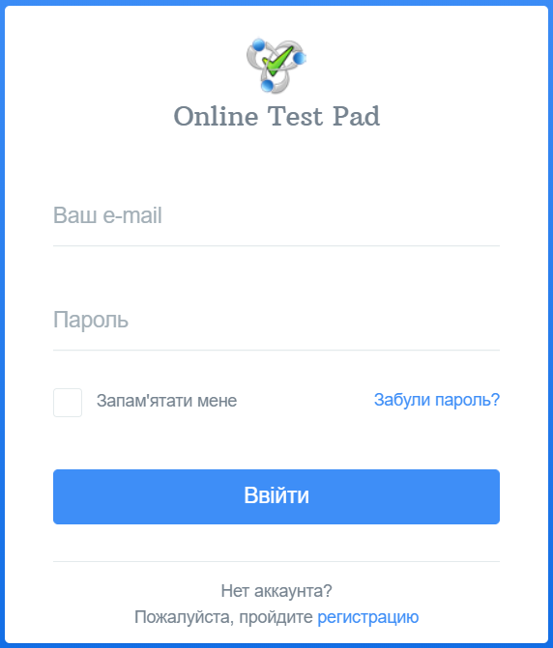
2. Створюємо обліковий запис і на пошті, яку вказали активуємо його

Slide 3
3. Входимо до власного облікового запису

Slide 4
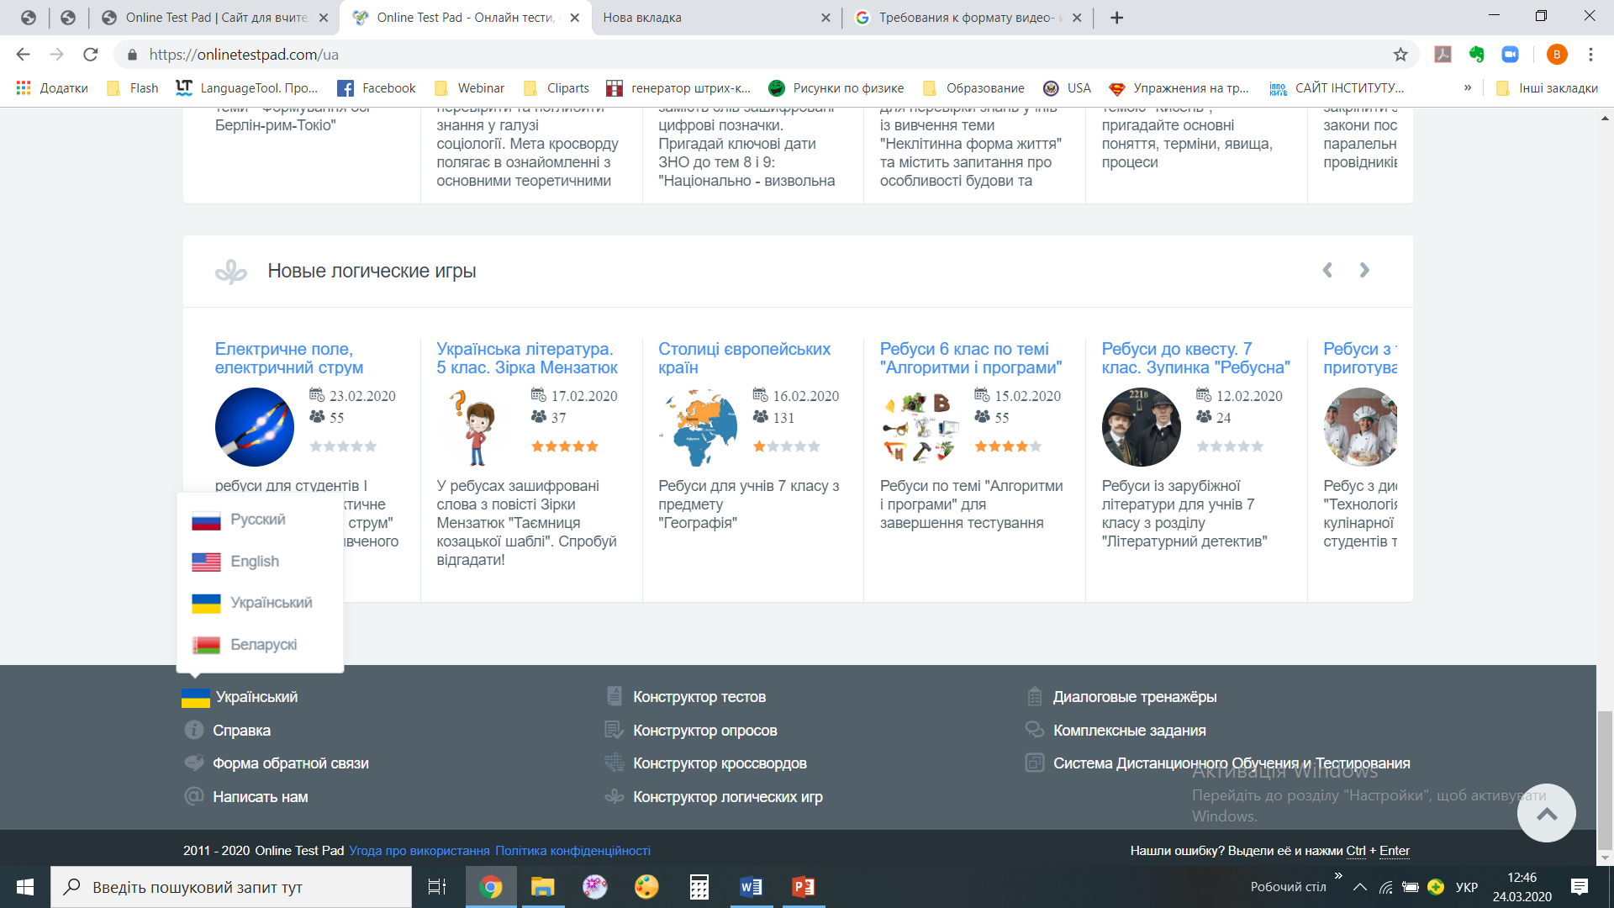
У разі потреби в кінці головної сторінки обираємо мову

Slide 5
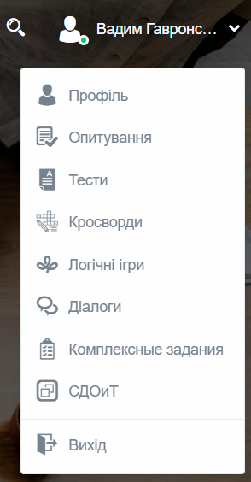
4. Обираємо розділ Тести

Slide 6
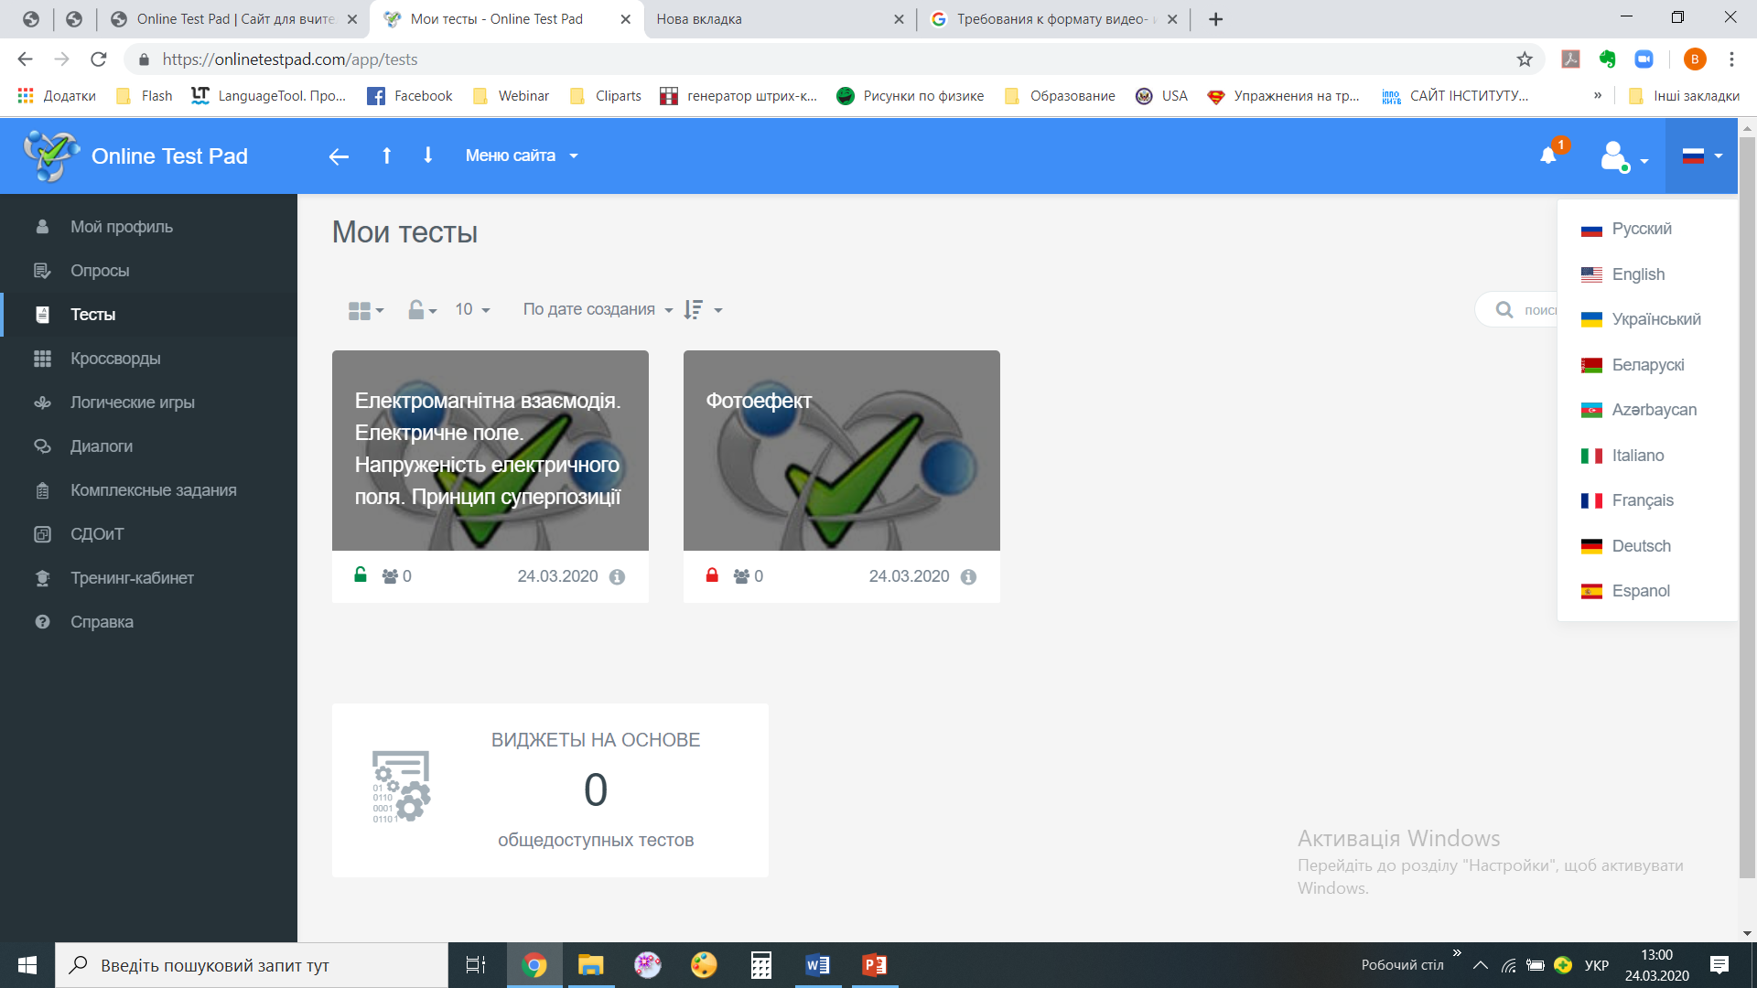
5. Створення тестів. Вибір мови

Slide 7
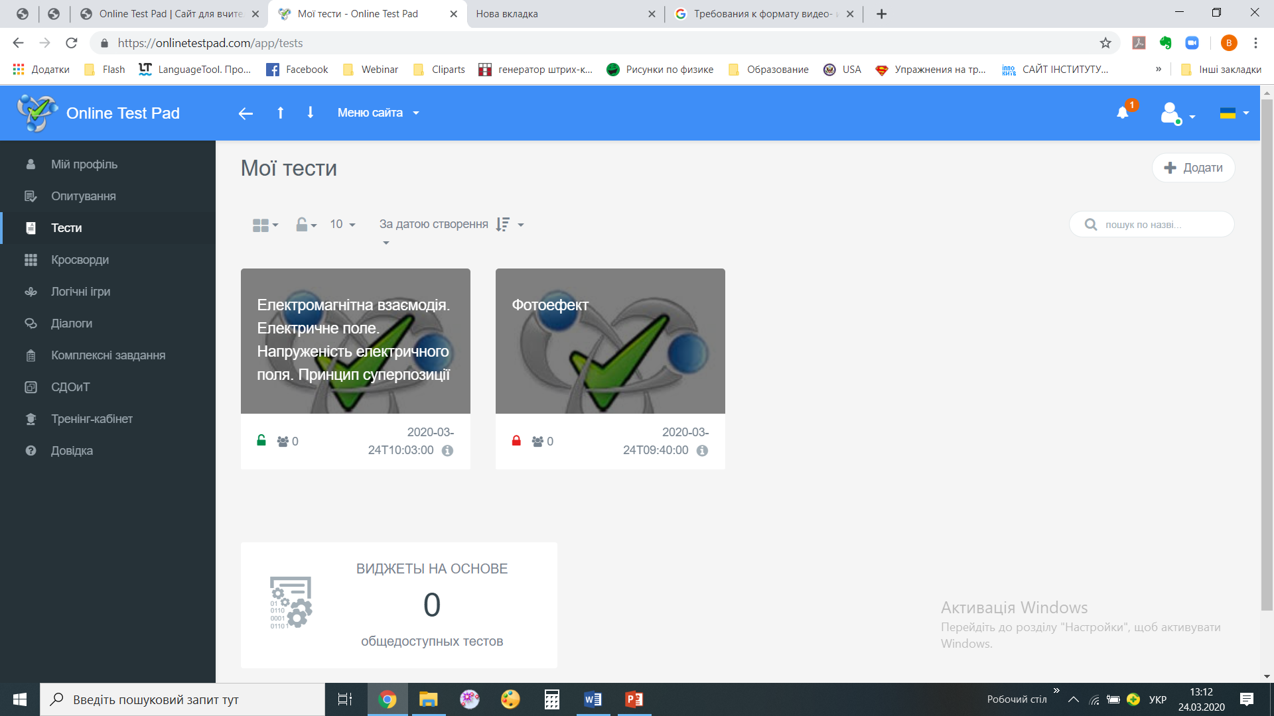
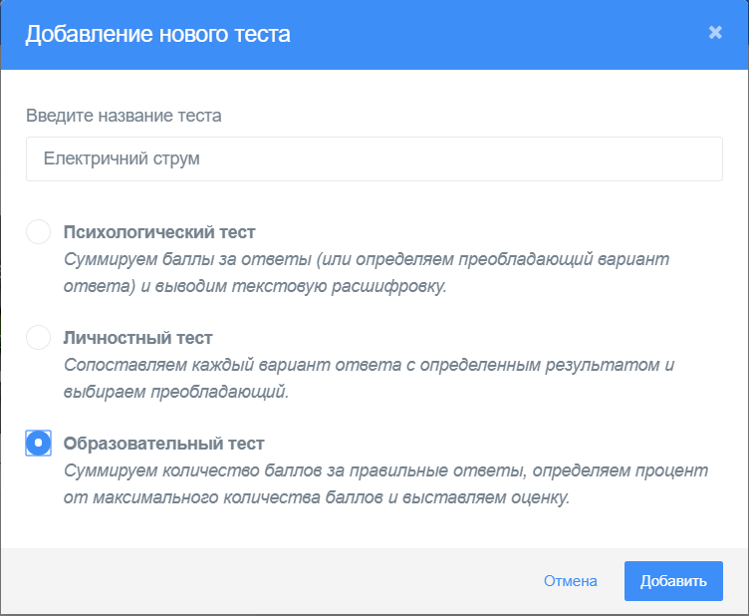
5. Створення тестів. Додавання нового тесту

Slide 8
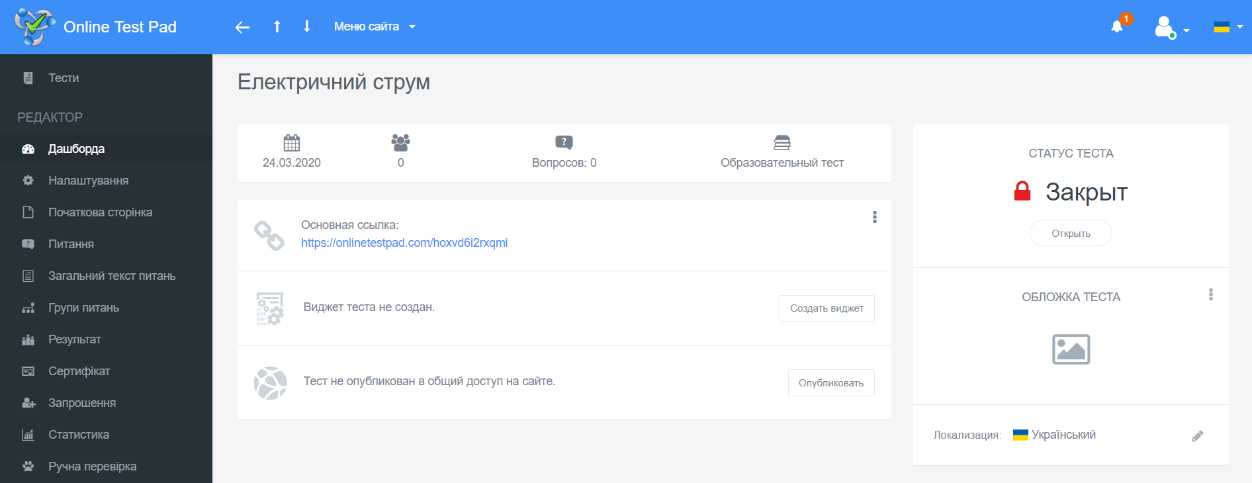
5. Створення тестів. Загальні налаштування тесту
Дата створення тесту
Кількість відповідей
Кількість питань
Висвітлюється посилання на тест, яке можна надіслати учням
Статус тесту
Можна створити виджет для додавання тесту на власний сайт
Встановлюється статус тесту – опублікован/не опублікован на сайті
Додати зображення обкладинки тесту

Slide 9
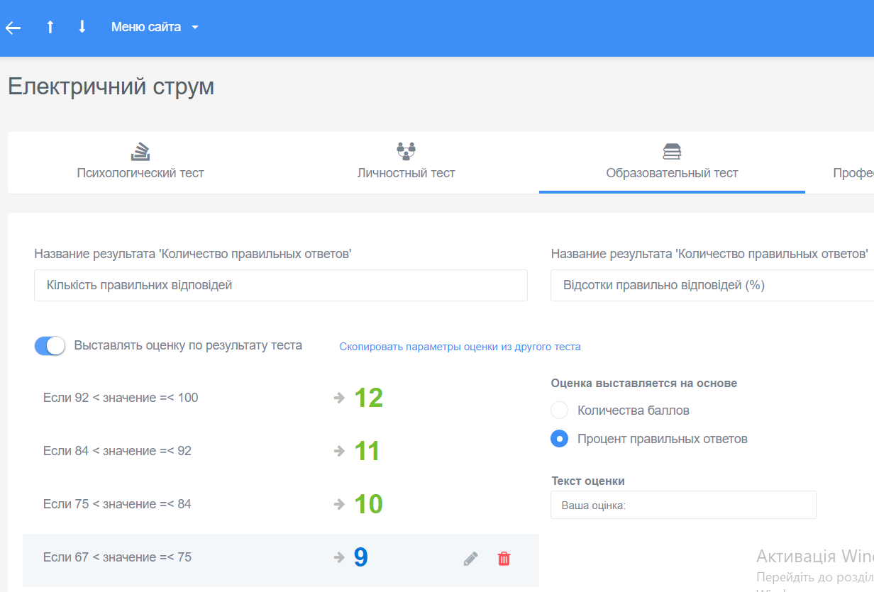
5. Створення тестів. Загальні налаштування тесту
Налаштування шкали оцінювання результатів тестування: діапазони балів, форма оцінювання (бали чи відсотки) тощо

Slide 10
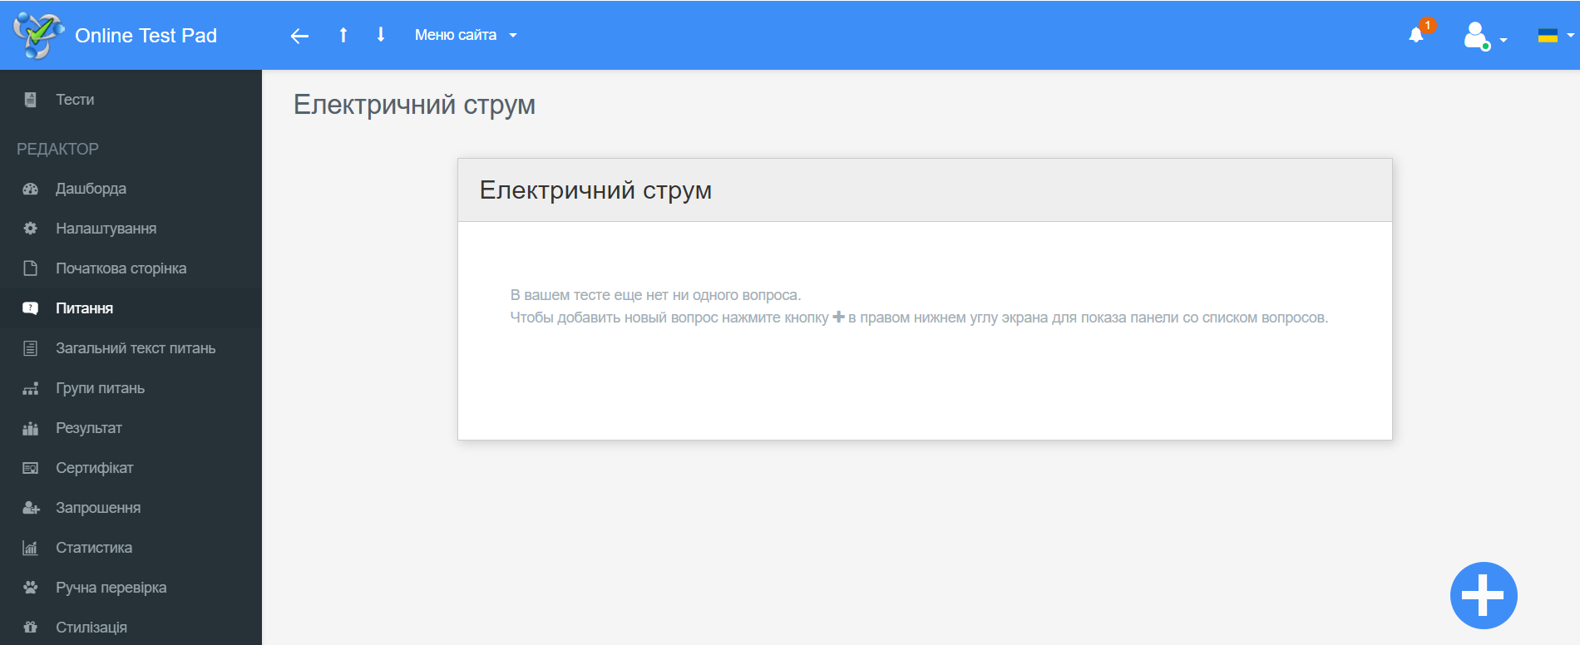
6. Створення питань тесту
Обираємо пункт, який дозволяє створювати питання тесту
Додати
питання

